Slide 1
КОНУС.УСЕЧЁННЫЙ КОНУС.
ЦЕЛИ: РЕШЕНИЕ ЗАДАЧ НА НАХОЖДЕНИЕ ЭЛЕМЕНТОВ КОНУСА

Slide 2
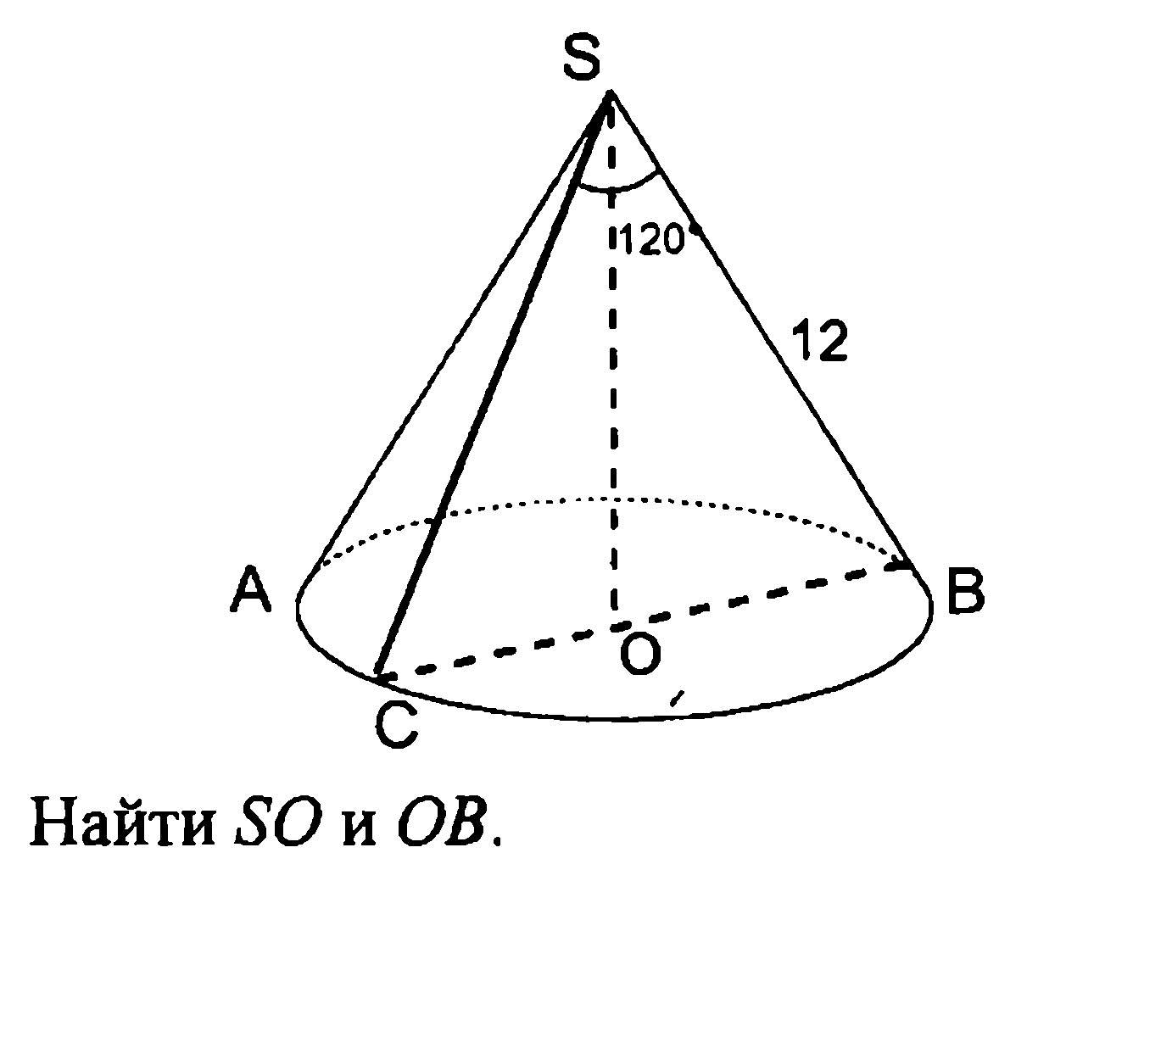
№1

Slide 3
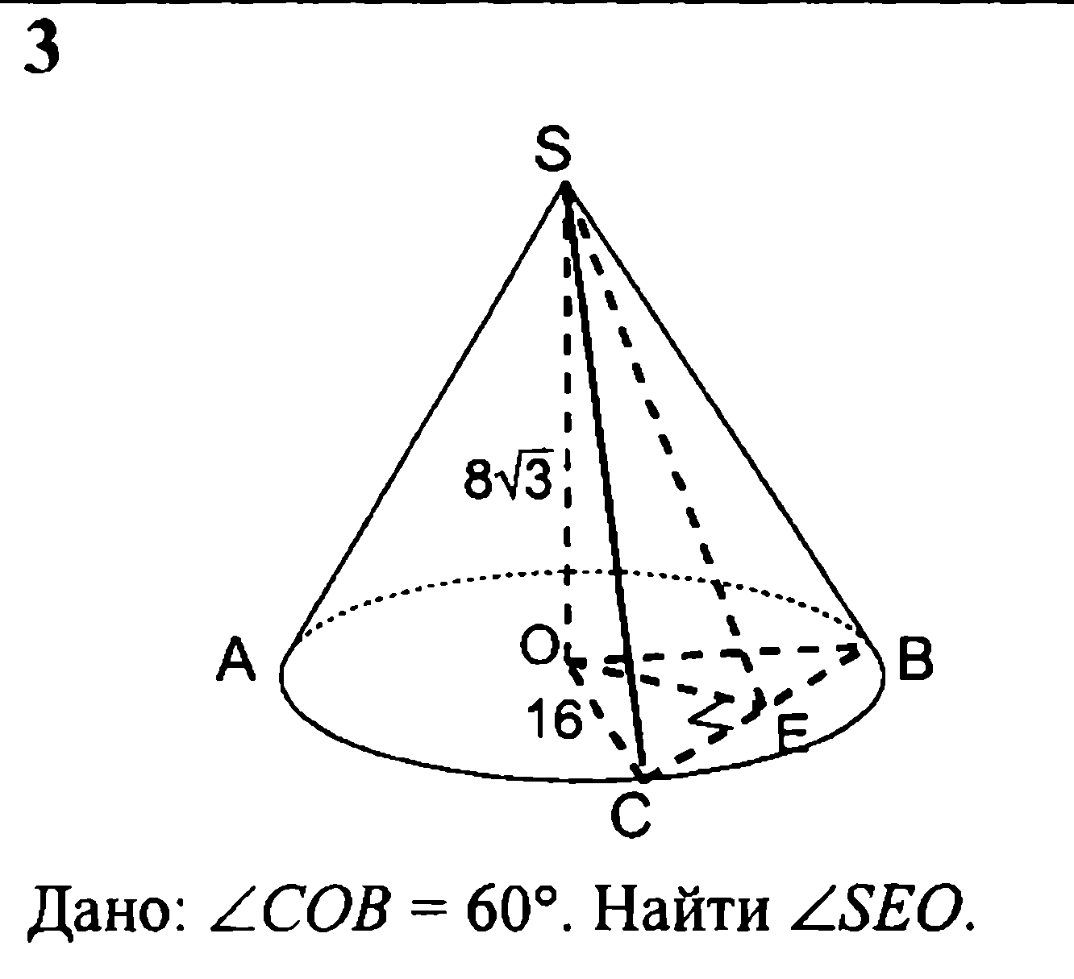
№2

Slide 4
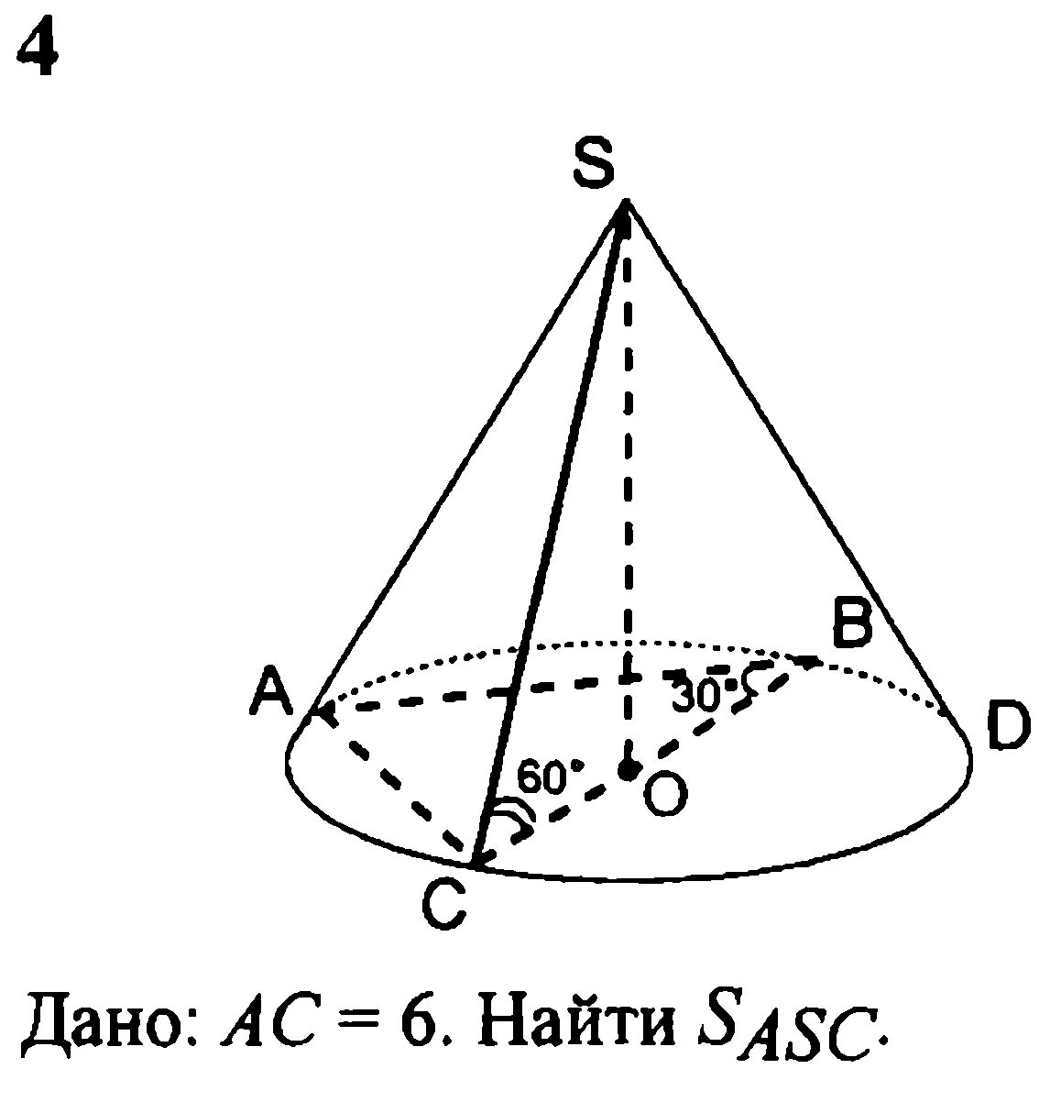
№3

Slide 5
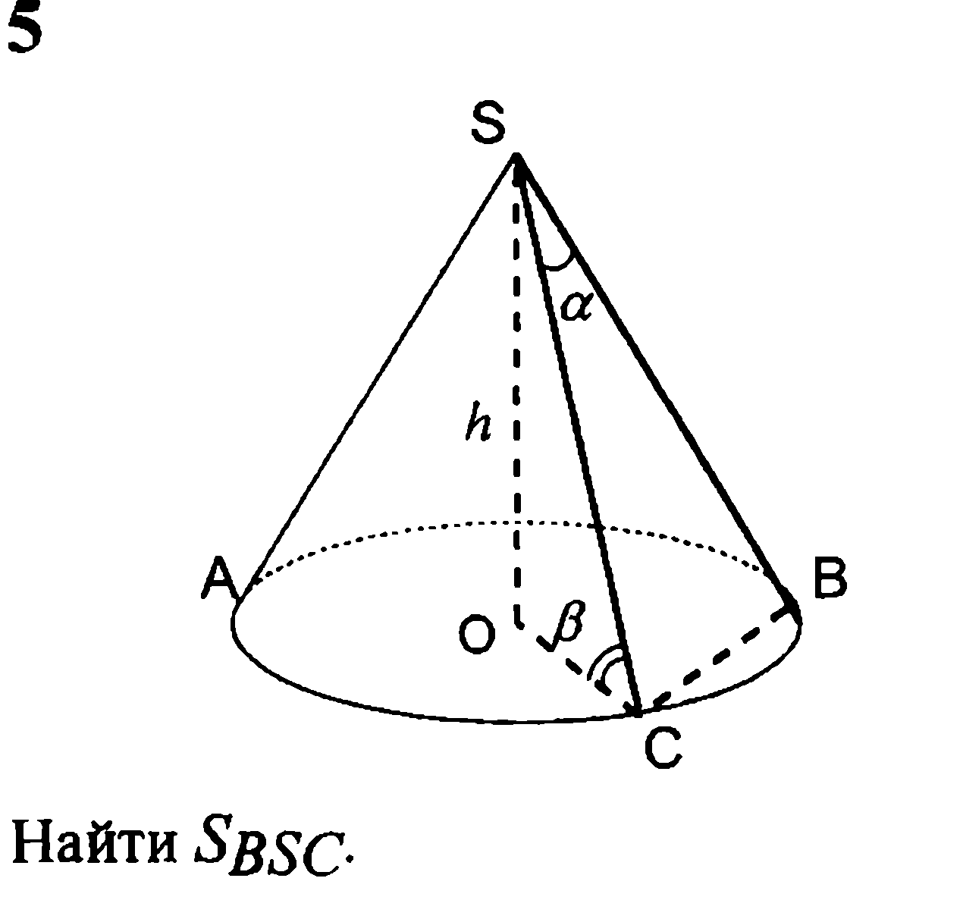
№4

Slide 6
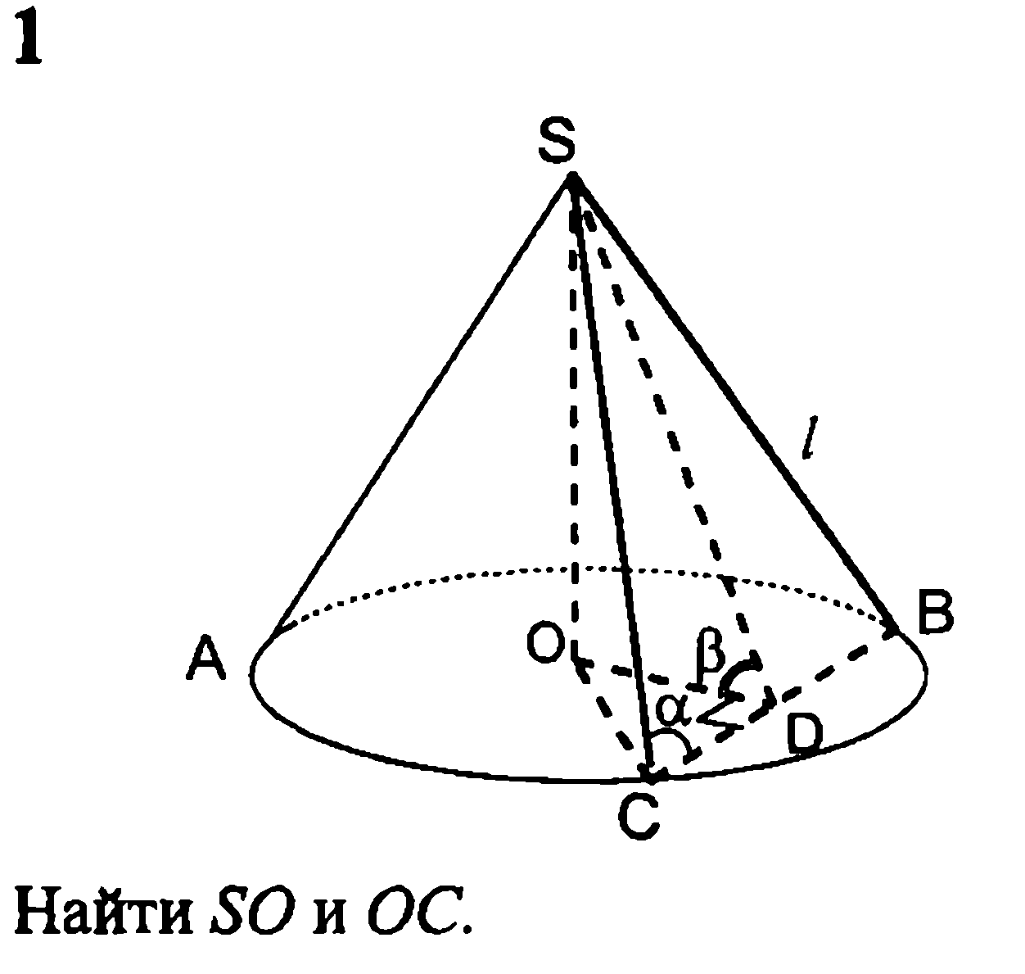
№5

Slide 7
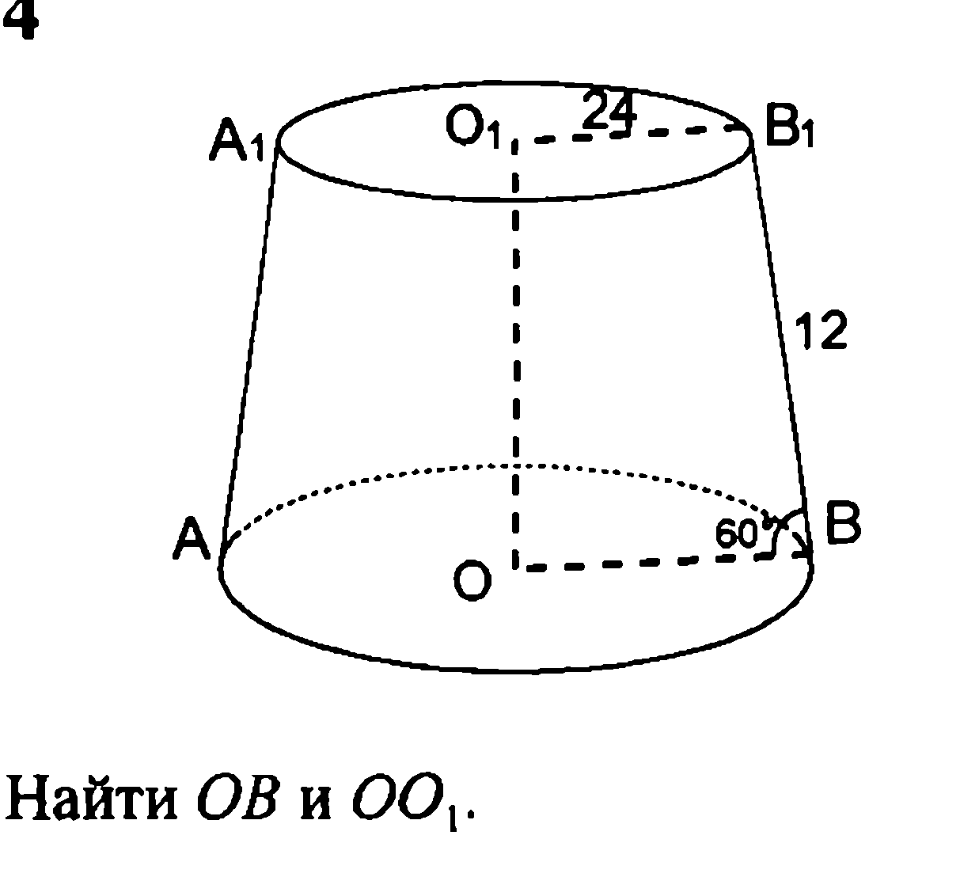
№6

Slide 8
ДОМАШНЕЕ ЗАДАНИЕ:
№13, 19, 20,21, 22

